Slide 1
中期考核答辩
答辩人：许国伟

Slide 2
1
论文阅读
2
Fig.2复现
CONTENTS
3
Fig.3 4 5复现

Slide 3
PART 1
论文阅读

Slide 4
1.多智能体聚集问题研究综述_李杨
2.On Krause’s Multi-Agent Consensus Model

Slide 5
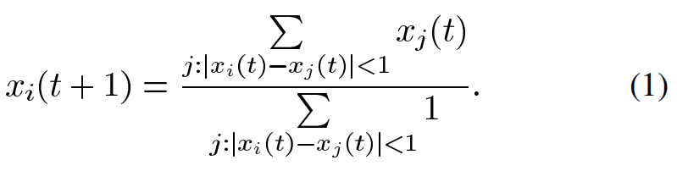
周期性
世代
初始值
邻居

Slide 6
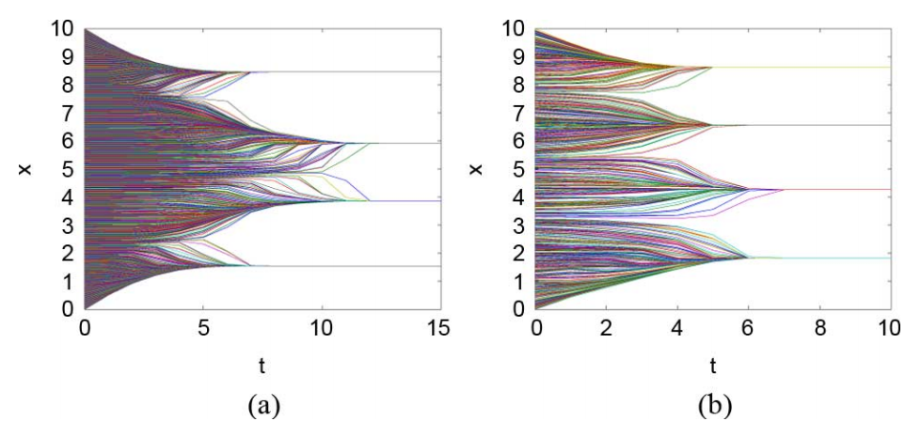
初始值

Slide 7
聚集时间
大小关系
聚集时间
平均值
x1(t) > x1(0) 和 xn(t) < xn(0)

Slide 8
PART 2
Fig.2复现

Slide 9
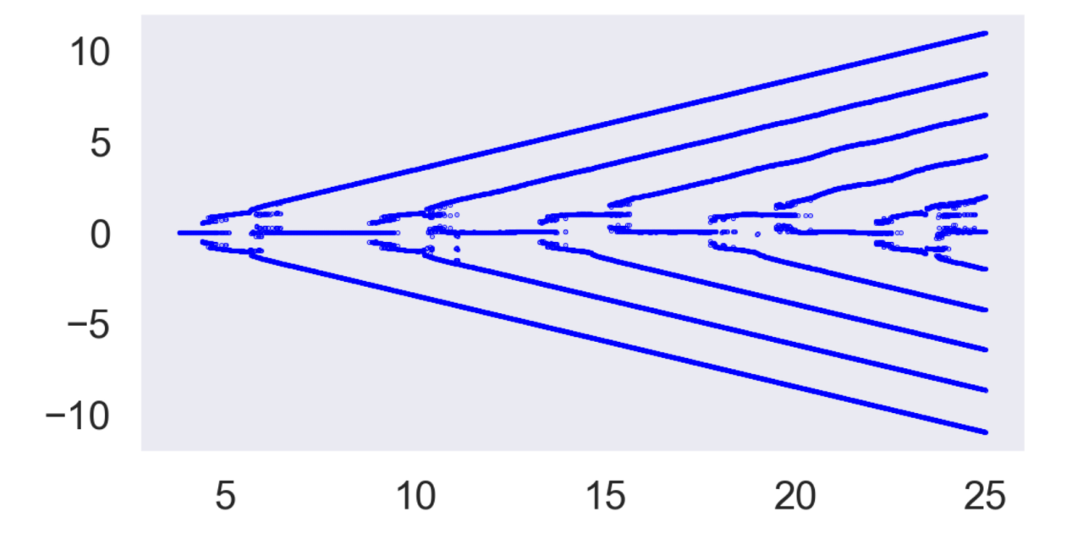

Slide 10
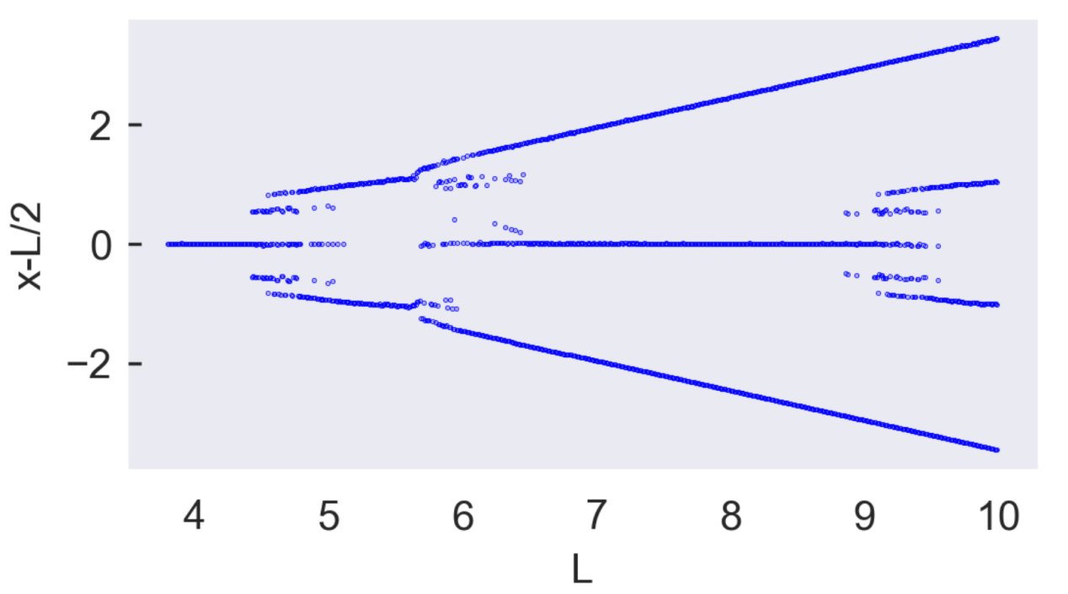
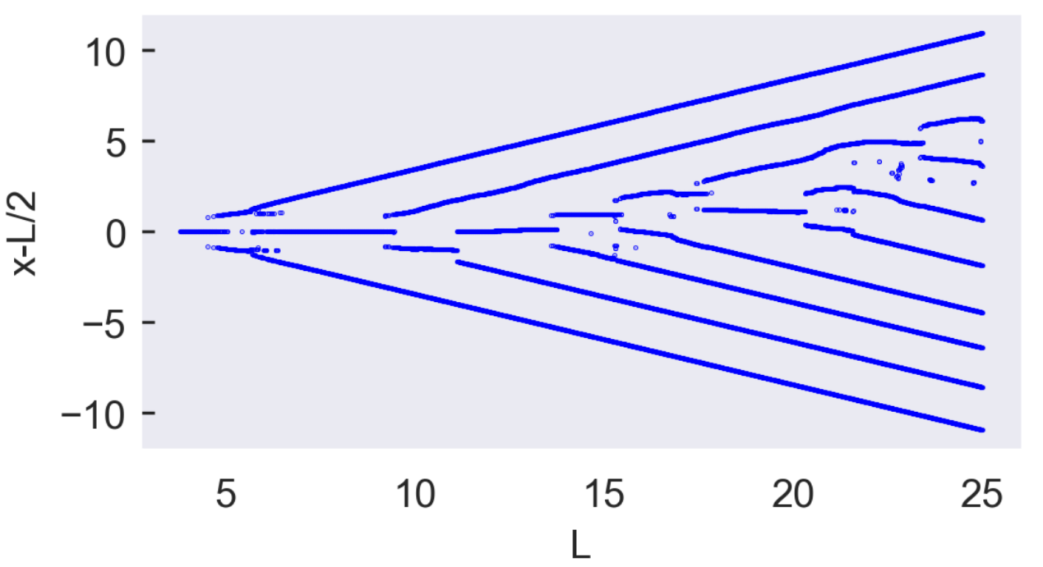
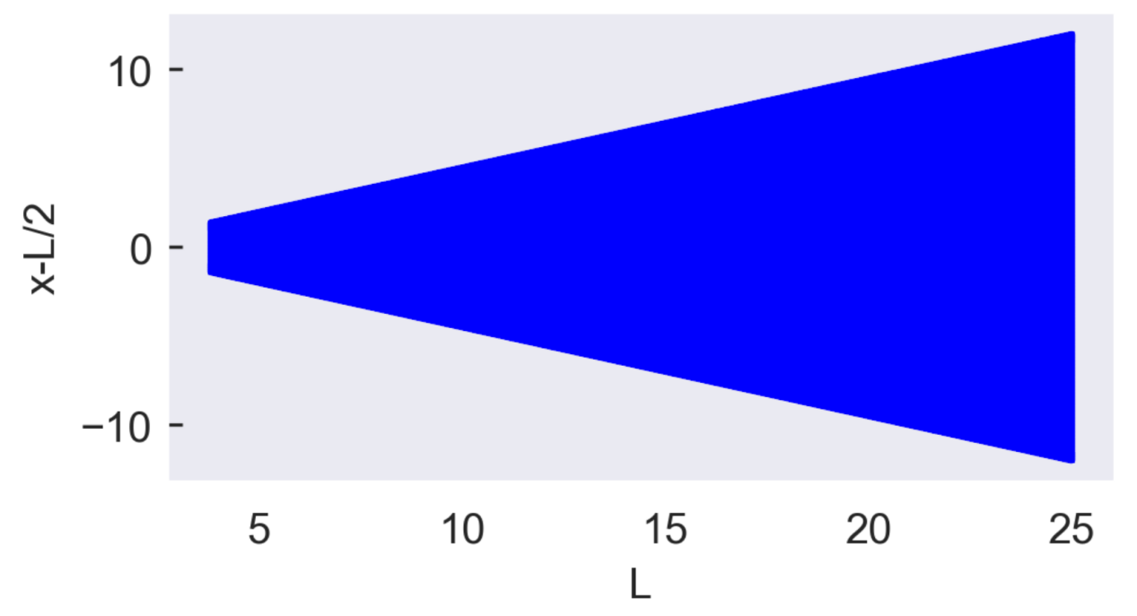
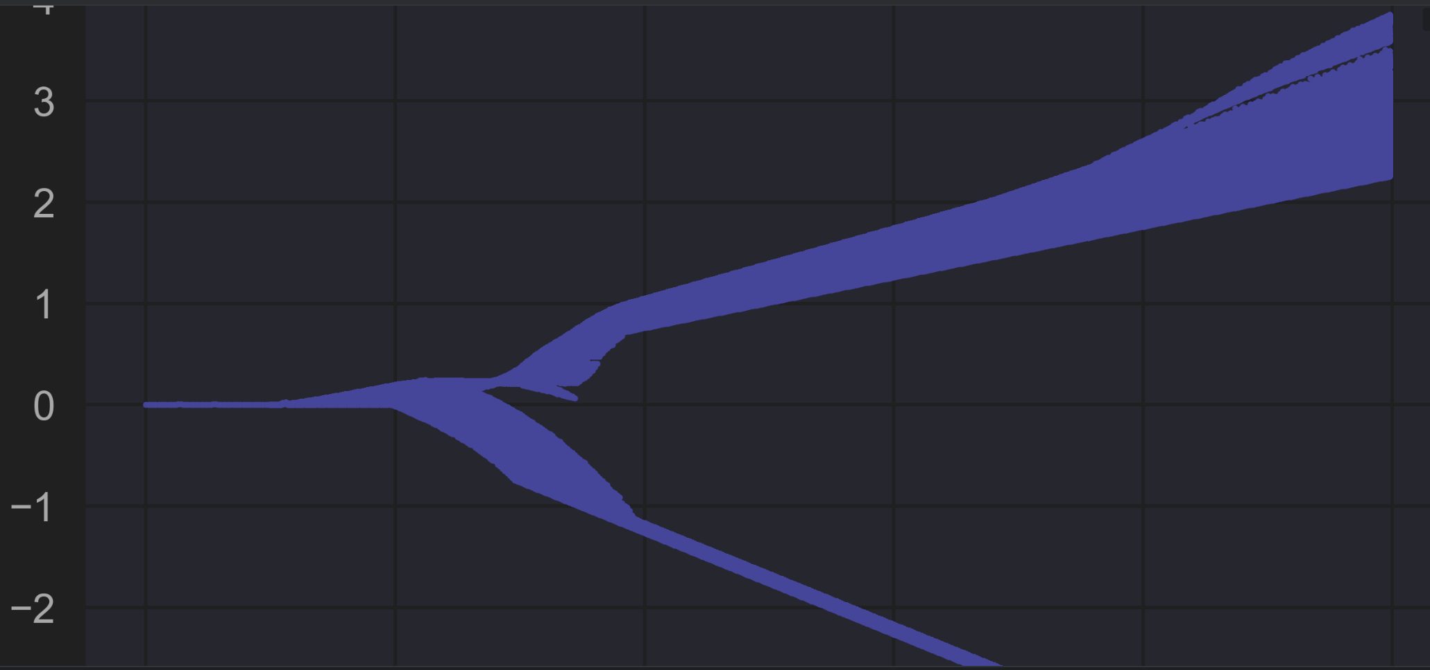

Slide 11
python源生的循环和list
range
while true
for

Slide 13
使用numpy库进行优化

Slide 14
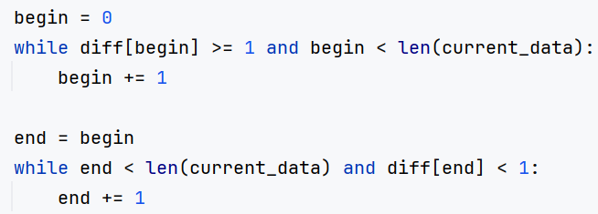
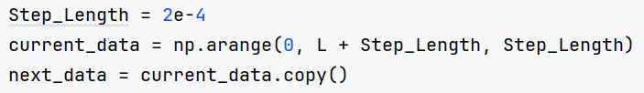

np.arange
copy
begin和end
equal

Slide 16
借助图像,程序debug深入理解数学公式

Slide 17
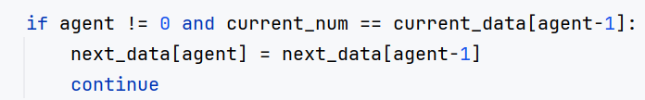
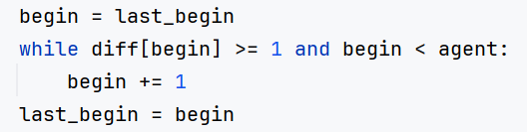
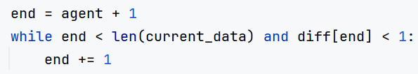
行为一致性
begin和end

Slide 18
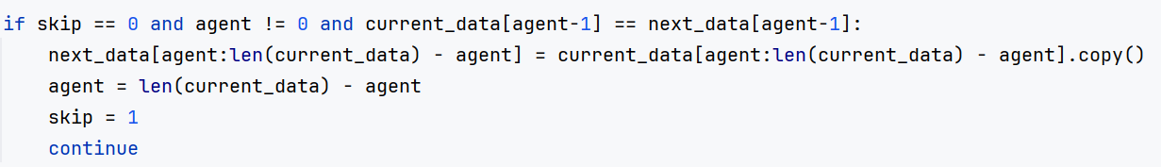
变化区间的对称

Slide 20
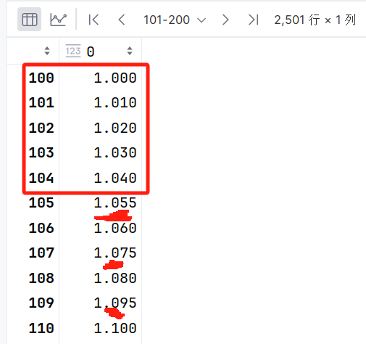

精度误差

Slide 22
PART 3
Fig.3 4 5复现

Slide 23
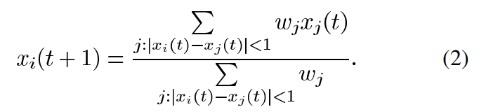
特殊性

Slide 24
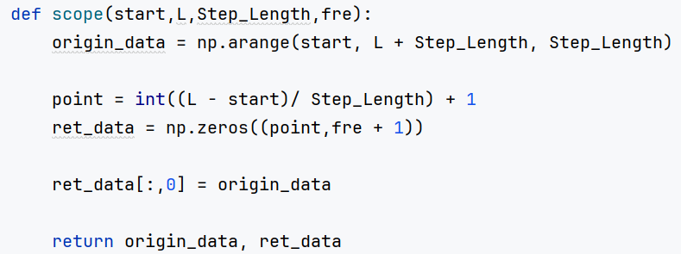
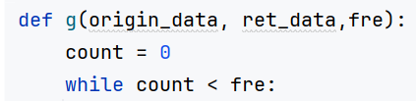
实验数据
有限次循环

Slide 25
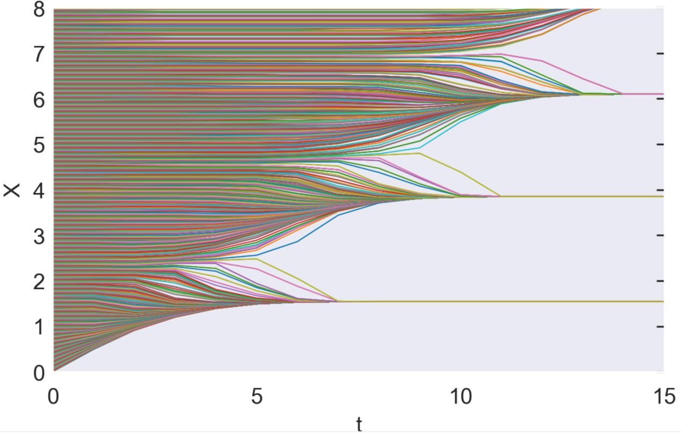
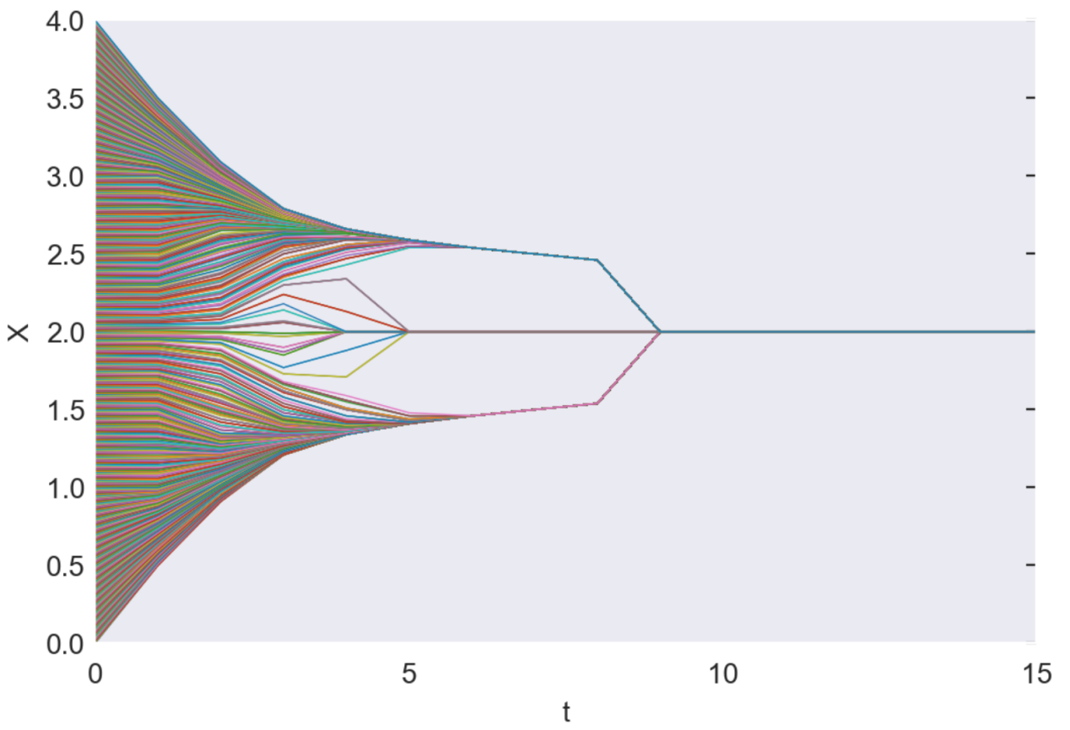

Slide 26
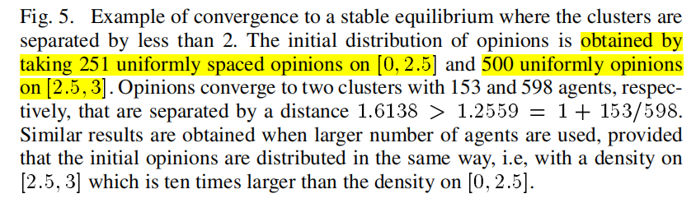
权重
初始化

Slide 27
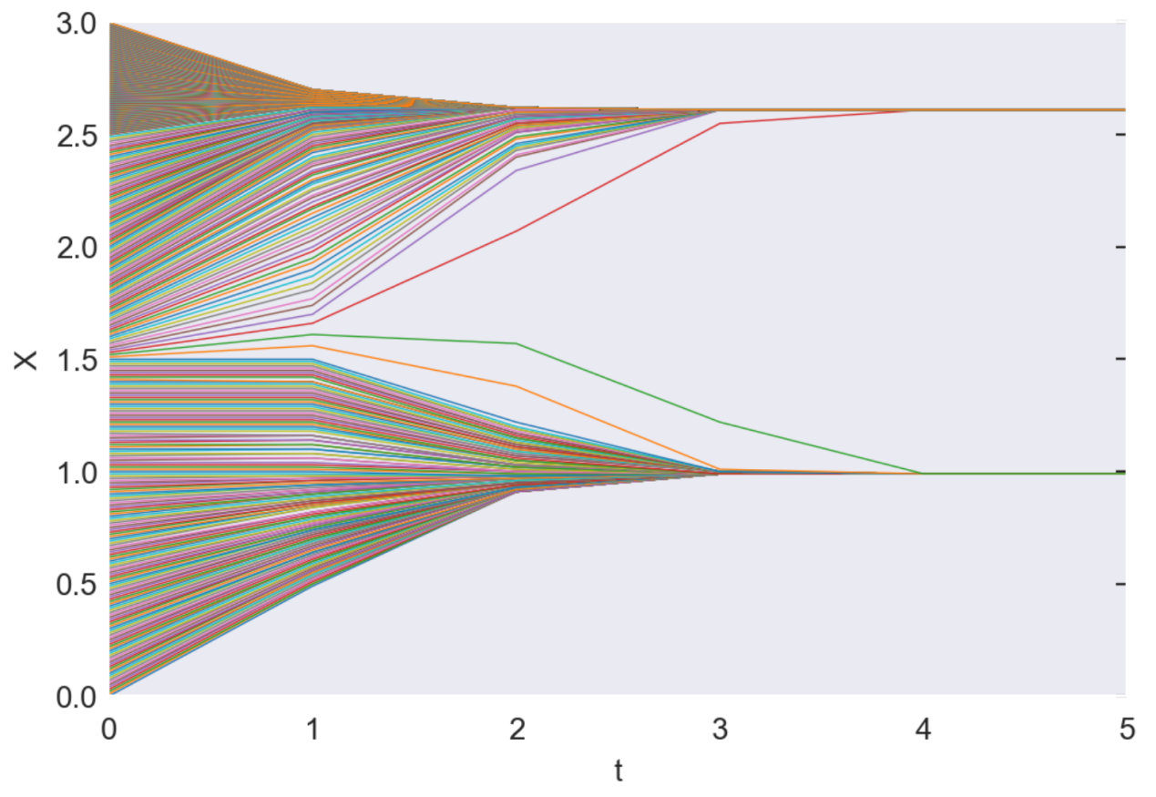

Slide 28
感谢聆听

